Slide 1

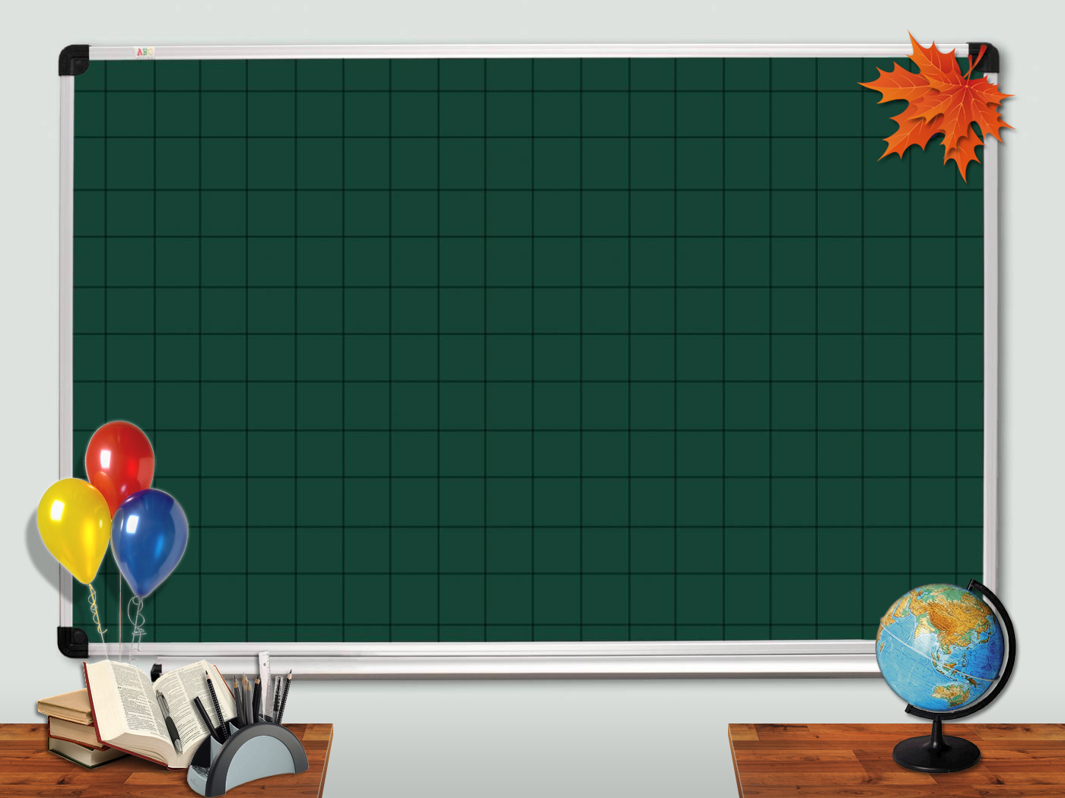

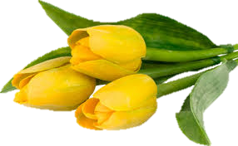
Друге травня
Дистанційне навчання

Slide 2
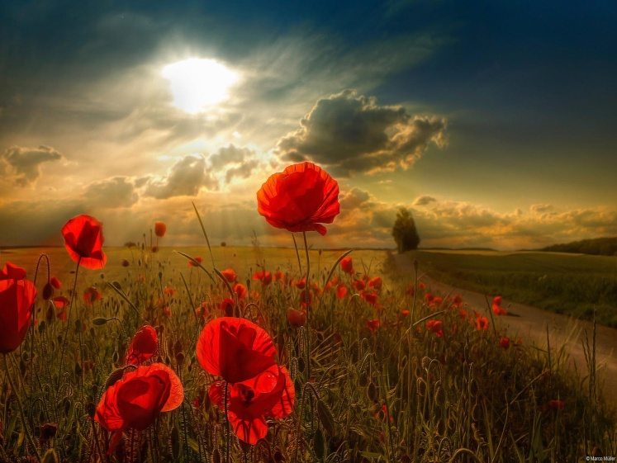


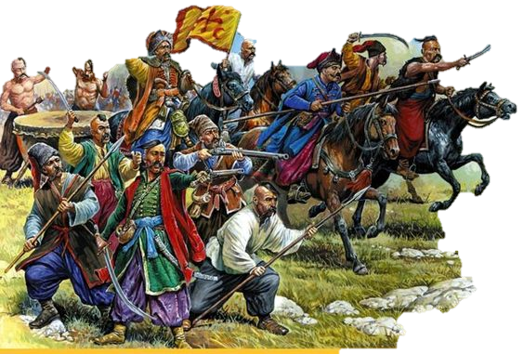

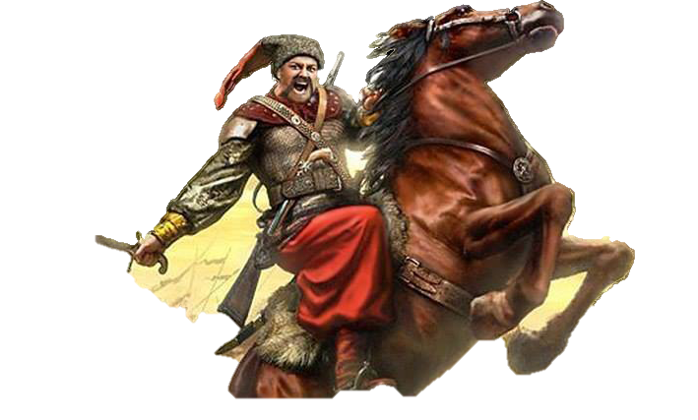
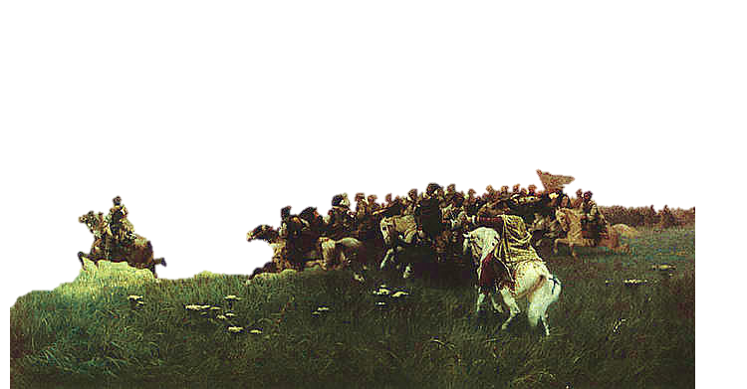
Образ степу в українській літературній традиції та українському фольклорі

Slide 3
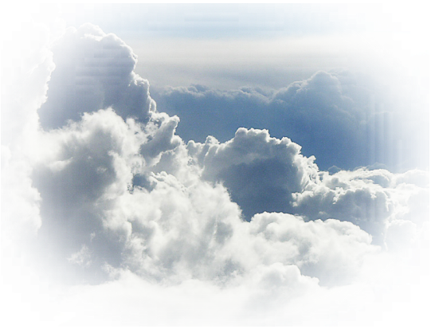

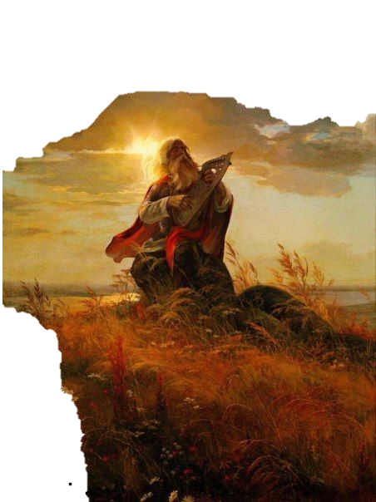
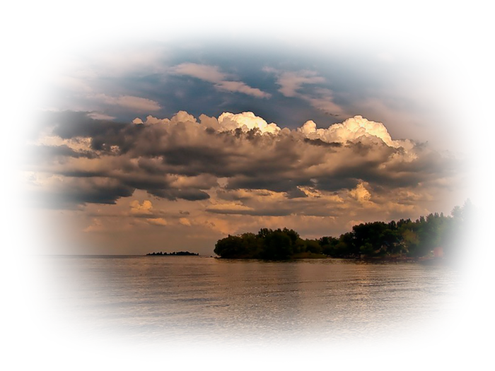

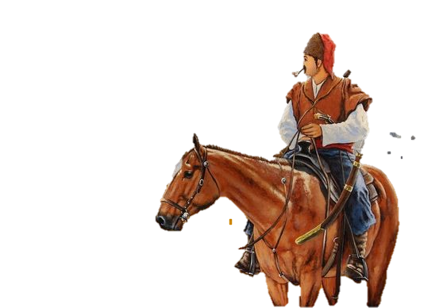
Зародження знакових для української літератури степових мотивів і тем починається ще в усній народній творчості.
Можна виокремити традиційні і усталені мотиви:
мотив одвічного „прокляття” степом.
степ як поле бою;
поетизація степу як найщирішого втілення землі;
степ як батьківщина, рідна земля;
Ці теми і мотиви взаємопов'язані і яскраво виражені в історичних піснях та думах.

Slide 4


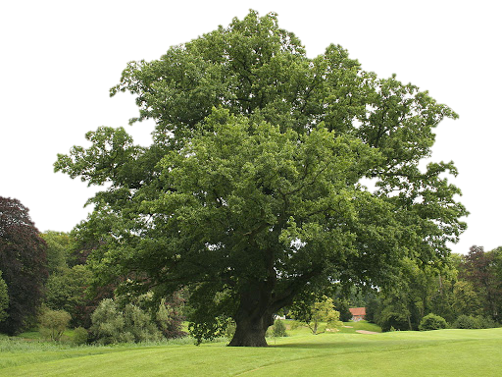
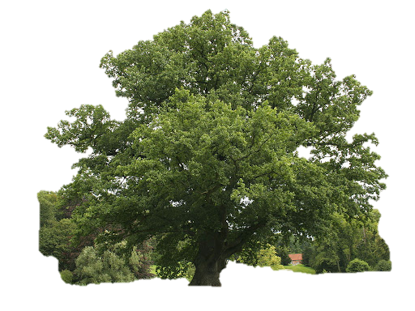
Хронотоп історичного епосу є реально існуючим, об'єктивно відображений поетичними засобами. У героїчному епосі образ степу переважає. Він є визначним чинником формування менталітету українців-козаків та степовиків.

Slide 5
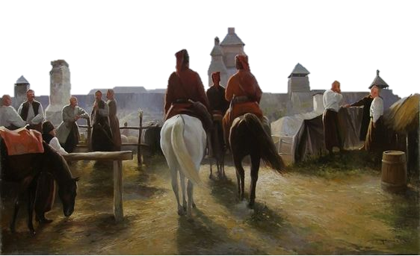
Степом, який для українця є значно більшим, ніж просто географічне поняття, визначається рідний край, батьківщина, держава. Козацький степ є символом української державності. У цьому випадку географічний ландшафт поєднується з історичною пам'яттю: козаки сприймали степ як свою землю, на якій вони були вільними, тому болісний відчай вчувається в піснях, тематично пов'язаних із зруйнуванням Запорозької Січі.

Slide 6
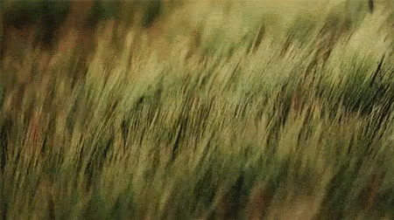
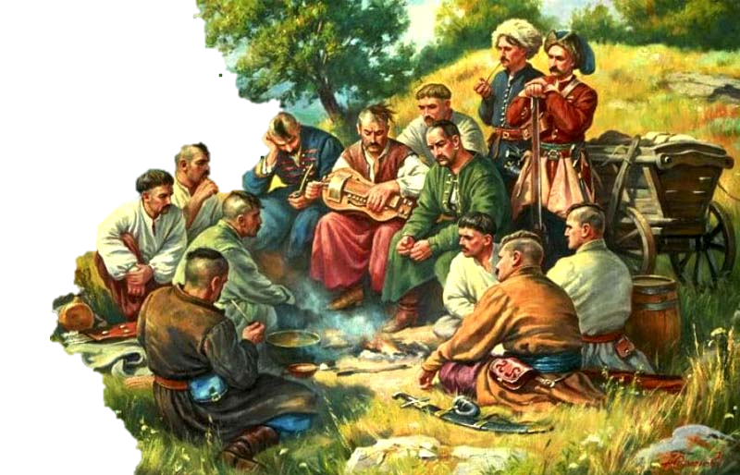
У фольклорі поетизується чисте поле, чистий степ, степ широкий, край веселий і в той же час образ степу тлумачиться як ворог, як одвічне прокляття України, тому що ця територія відбирала життя дорогих людей. Найсміливіші тікали в степ, найхоробріші брали до рук меча.

Slide 7
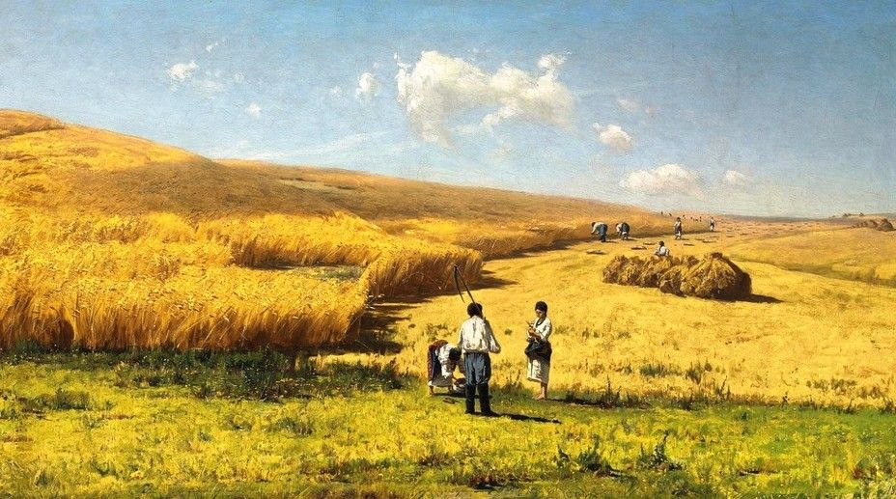
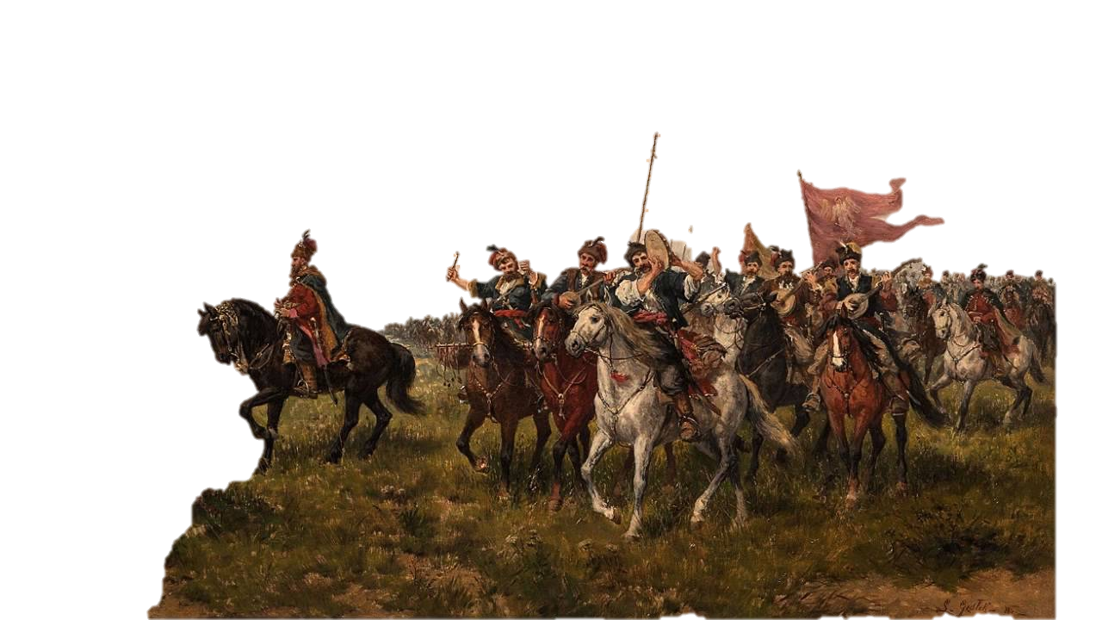
В історичних піснях степ постає як втілення землі як метафори
життя та поля бою. Образ українця як „хлібороба-войовника” (О. Ольжич).
Отже, образ степу як метафори життя (мотив степу-чорнозему,
який родить хліб) і символу державництва (степ як поле бою,
у якому стверджується право на землю) є головними мотивами
усної народної творчості.

Slide 8

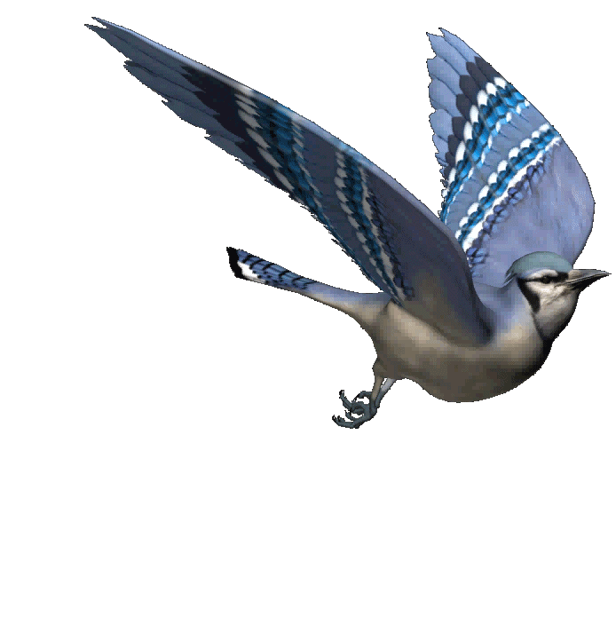
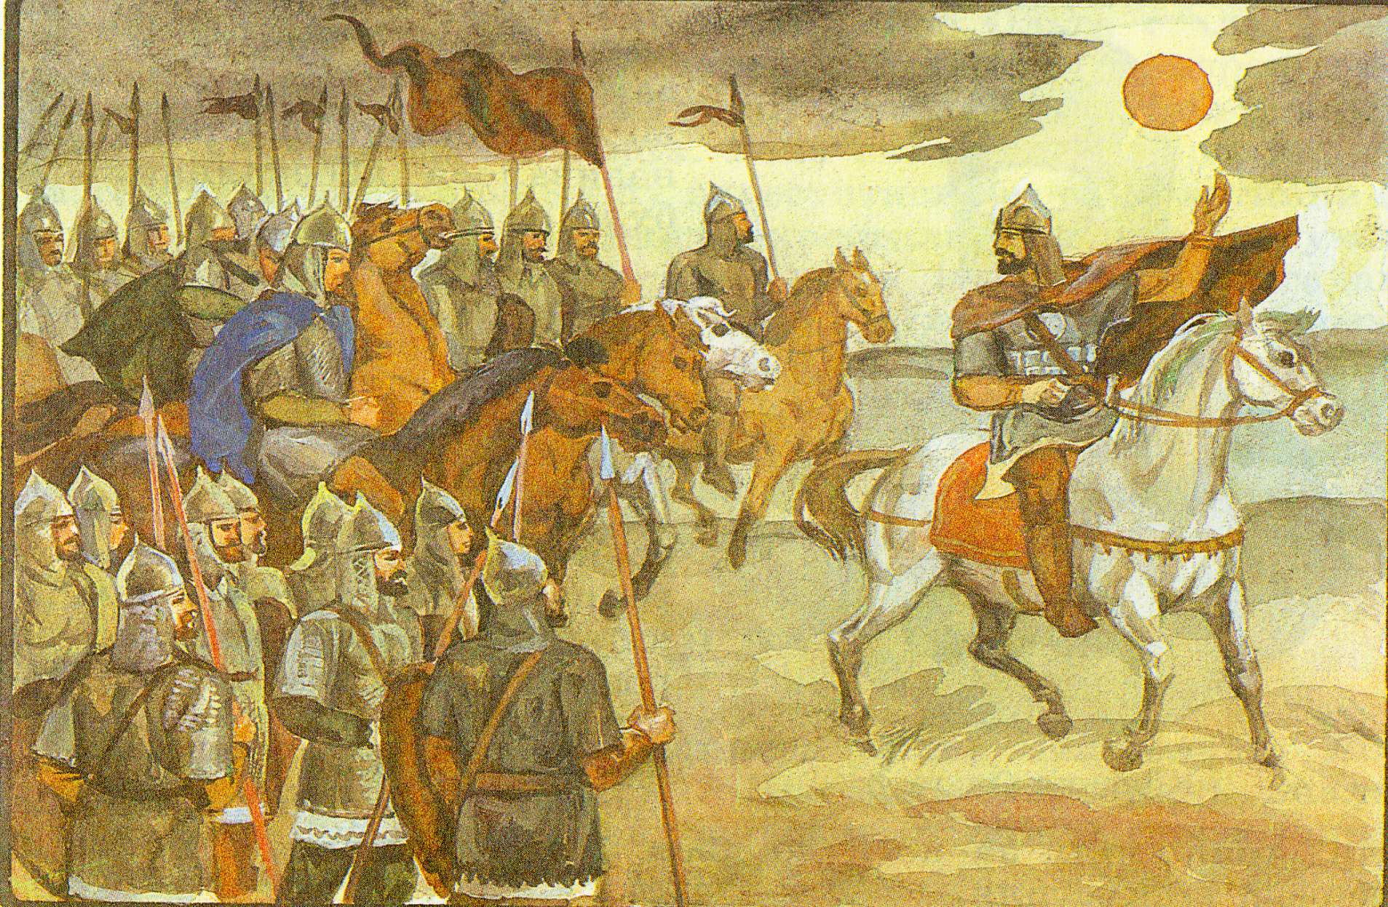


Образ степу у
„Слові о полку Ігоревім” відкриває дивовижну картину степового буття часів Київської Русі, позначену як прямими акцентами (степ як поле бою, ворожа земля), так і метафорично-образними (степ як земля невідома, міфічна субстанція,
ворожа людині).

Slide 9
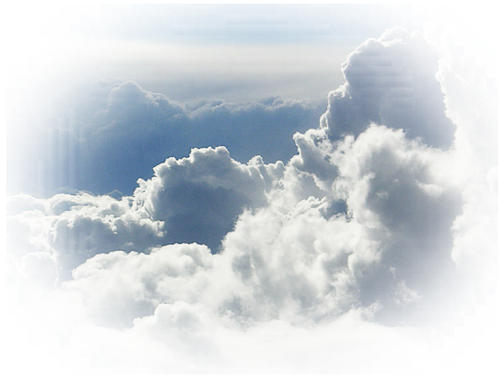
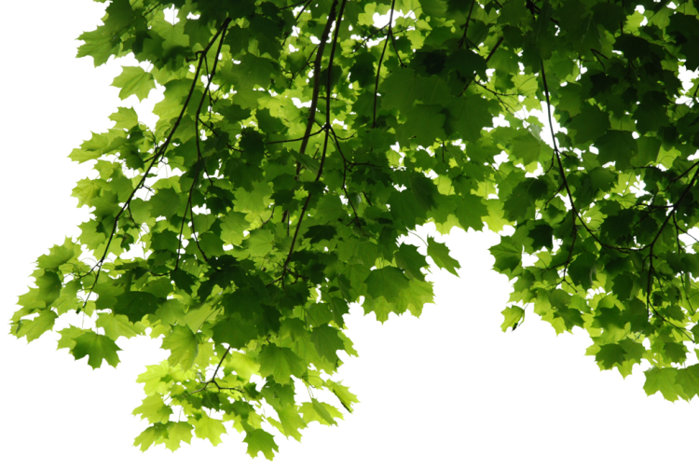
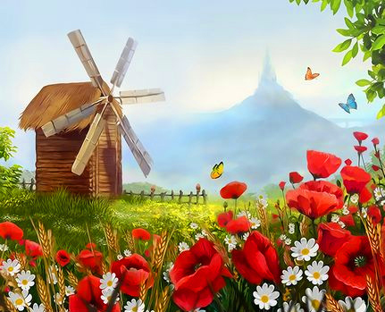


Образ степу посідає особливе місце в багатьох творах української літератури. Степ — це частина душі українця, його характеру. Степ для українців мав ще одне символічне значення — волі. В українській літературі цей образ, як вияв багатьох символів (вічності, батьківщини) знайшов широке застосування у творах Т. Шевченка, М. Гоголя, Є. Маланюка, О. Довженка, О. Гончара.

Slide 10
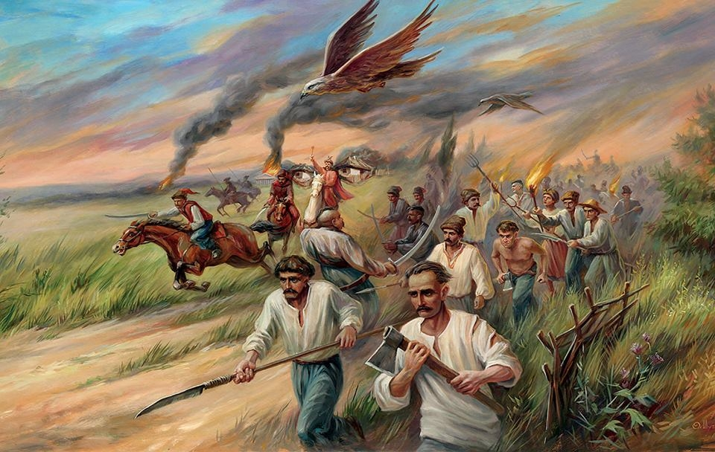
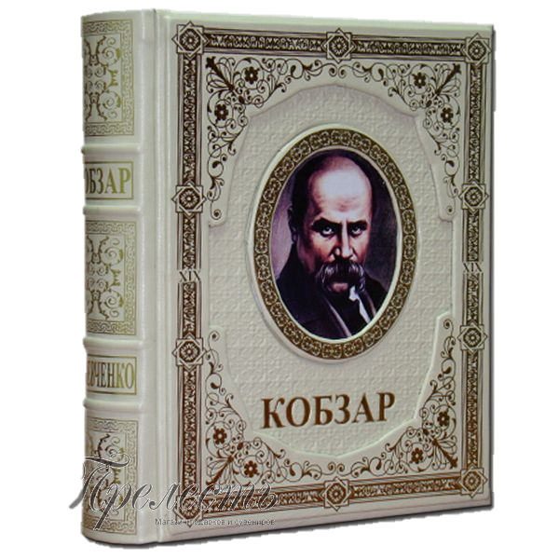
Море, поле і степ у поезії Шевченка символізують та втілюють дух козацької
вольниці.
Там широко, там весело
Од краю до краю...
Як та воля, що минулась,
Дніпр широкий — море,
Степ і степ, ревуть пороги,
І могили — гори.
Там родилась, гарцювала
Козацькая воля;
Там шляхтою, татарами
Засівала поле,
Засівала трупом поле,
Поки не остило...

Slide 11
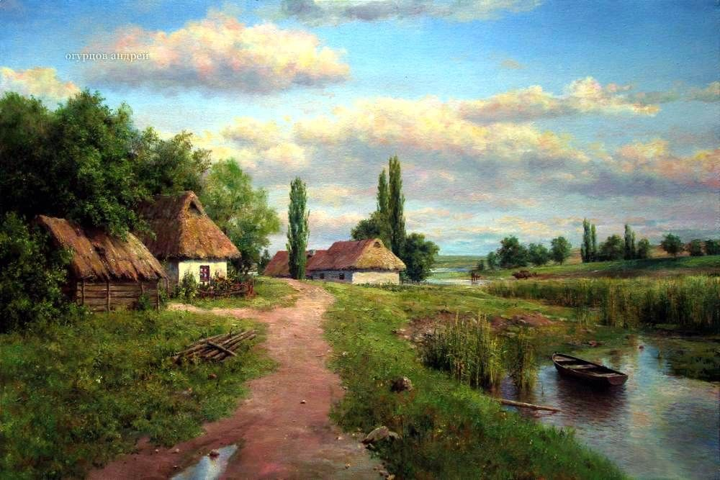

У творах Т. Шевченка образ степу вражає ландшафтною конкретикою. Поет гарно знав степове довкілля, що відбилося у його творах у майстерних описах гаїв, байраків, видолинків, річок, ярів, лугів, ланів, полів, ставків, які є важливими формами степової екосистеми і гармонійно співіснують:
Тихесенько вітер віє,
Степи, лани мріють,
Меж ярами над ставами
Верби зеленіють...
„Сон”

Slide 12
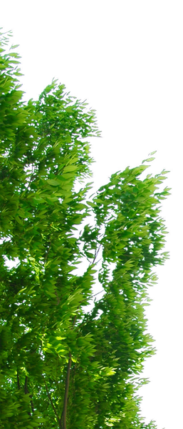
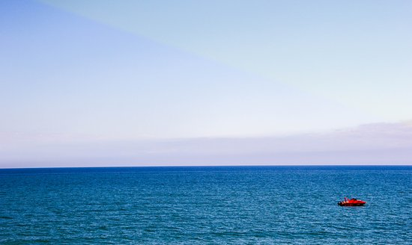
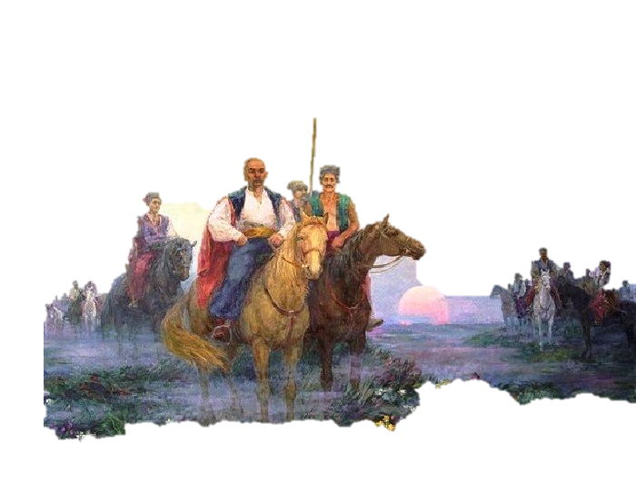
...А кругом
Широколистії тополі,
А там і ліс, і ліс, і поле,
І сині гори за Дніпром...
„Княжна”

Slide 13
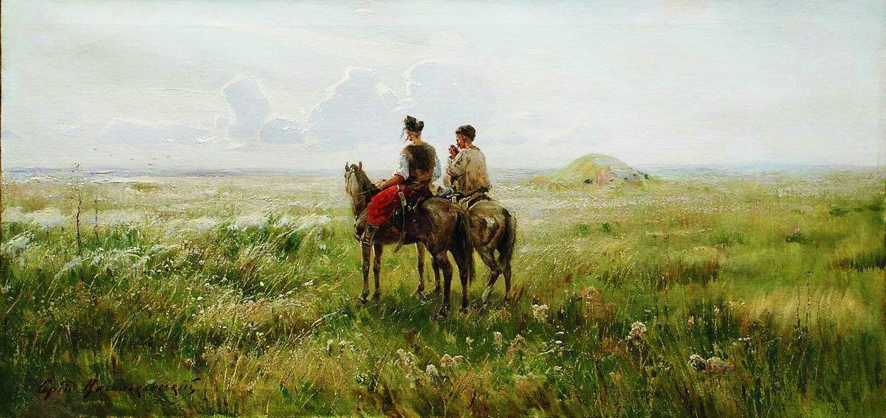
Образ степу для М. Гоголя — це образ Батьківщини, сильної, могутньої й прекрасної. В описі степу й позначилася гаряча любов Гоголя до рідної землі, віра в її силу й могутність, замилування її красою й безкрайніми просторами.
Привільні, безмежні степи допомагають зрозуміти характер запорожців, джерела їхнього героїзму. У такому степу можуть жити тільки мужні люди, гордою, сильною, сміливою, наділеною широтою душі й щедрістю серця.

Slide 14
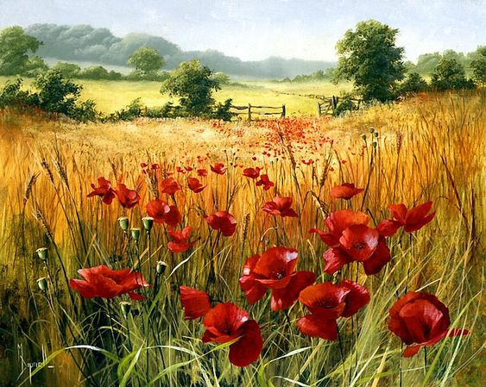
Степ — батьківщина героїв, богатирів-запорожців: „Степ, чим далі, тим ставав прекраснішим. Тоді весь південь, весь простір до самого Чорного моря, був зеленою незайманої пустинею... Нічого в природі не могло бути кращим. Вся поверхня землі представляється зелено-золотим океаном, по якому бризнули мільйони різних квітів...”

Slide 15
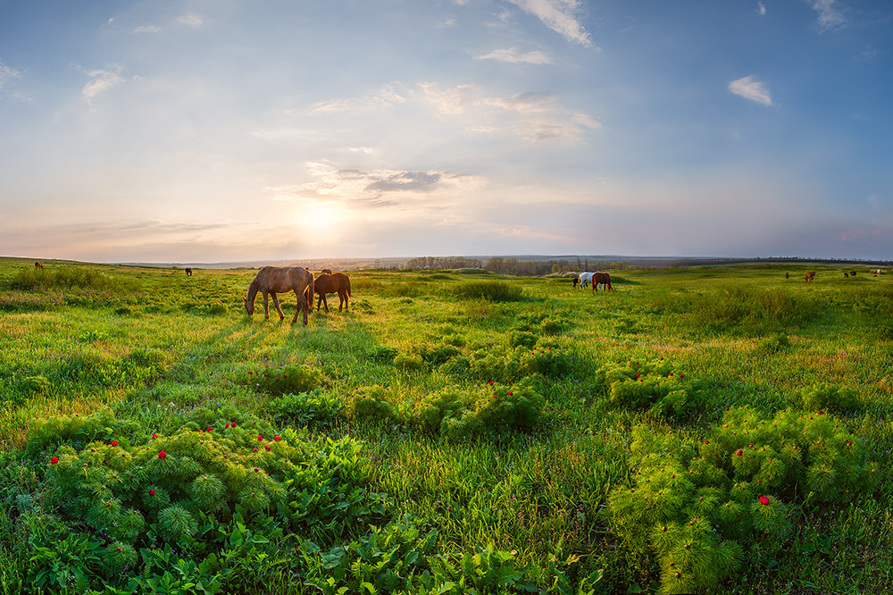
Яку роль відіграє образ степу у трилогії «Мазепа»?
Яким його сприймає гетьман?
Чому козаки кажуть: «Степ - наша стихія»?

Slide 16
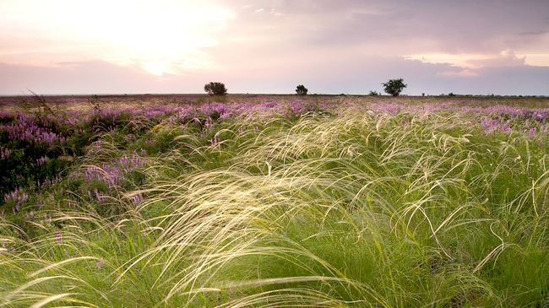
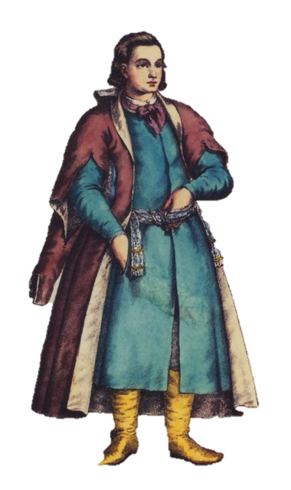
Лірична тональність стилю Б. Лепкого особливо виявляється в роздумах-медитаціях персонажів. Медитація «Степ ледве мріє...» (первісно - вірш «Сон Орлика») написана як сон-марево генерального писаря Мазепи в тривожну годину перепочинку.

Slide 17
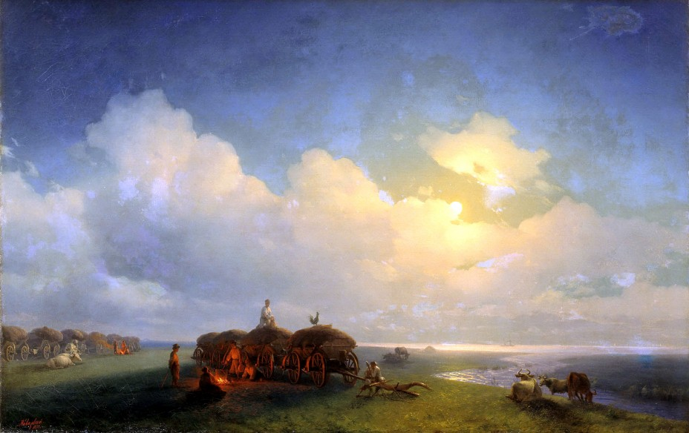


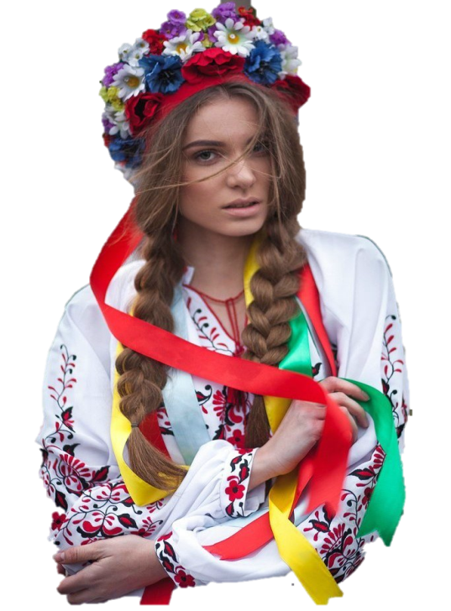
Трагізм поглиблюється не лише проекцією на програну Полтавську битву: душа України тужить у століттях, квилить чайкою і за убитим чумаком («Чумаче, чумаче, де твій віз?»), і за порубаним козаком («Як тобі спиться, чи дівчина сниться...»). Душа України бреде степом, «іде і плаче - словами без сліз...», сиротою бездомною шукає серед хрестів живих лицарів: «Перехрести мене, братчику. Та не жменею і не кишенею, а шаблею, о так, о так, візьми шаблю в кулак: во ім’я Отця і Сина, хай буде ніч горобина, і Святого Духа, хай буде заверюха, хай буде бій-пребій, кріпко стій і не млій, бо це бій сумлінь, амінь».
«Чумаки на відпочинку» Іван Айвазовський

Slide 18
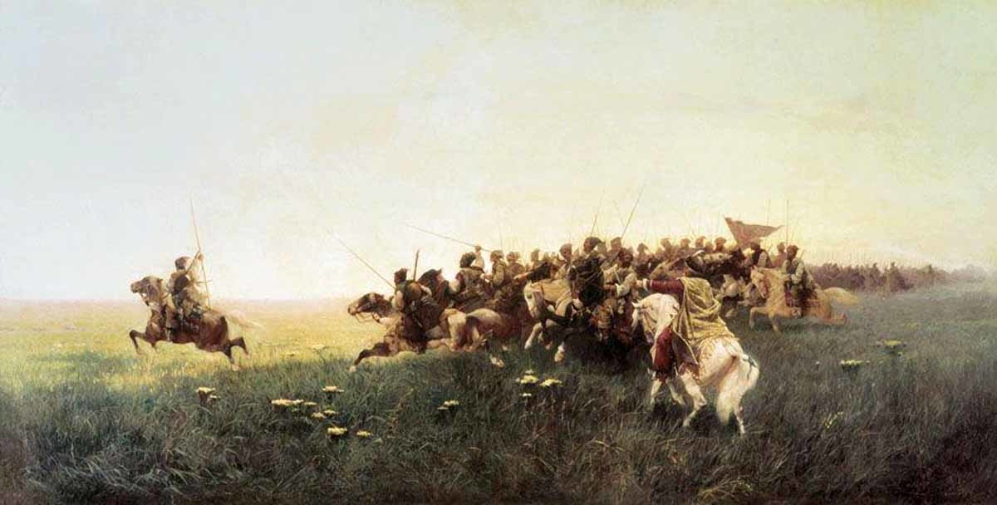
Саме степ із високим різнотрав’ям - «мов хвилясте, безбрежне море» - стає рятівним притулком для переслідуваних москалями козацьких і шведських загонів. Степові пахощі, мов цілющий бальзам, утихомирюють на якийсь час біль поразки, повертають «давні сили».

Slide 19
Степ дає відчуття нескореності, вічності. Автор малює його відповідно до фольклорної традиції, козацьких дум, у яких степ символізує волю, козацьку долю: «Шумів, шелестів, співав свою невгомонну пісню: про народи, які приходили туди, про бої, про кров, що напувала його, і про силу, що розвівалася з вітрами. Хто тільки не хотів опанувати його, - не дався». Адже «степ, як море, як нездійсненна мрія, незаспокоєне бажання, нез’ясоване стремління, як - українська душа».

Slide 20
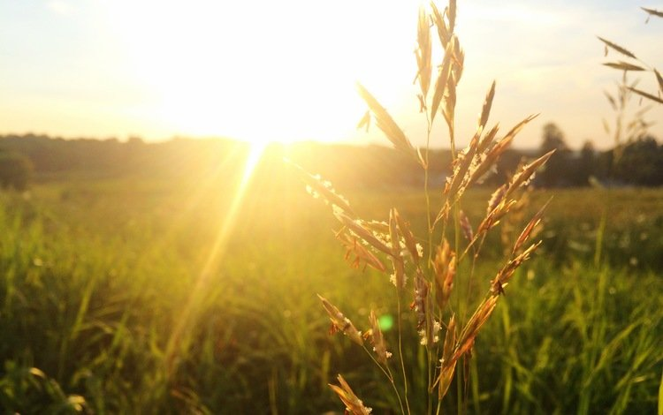
Простір і час взаємозалежні й взаємозумовлені. "Ми не знаємо жодного явища в природі, яке не посідало би частини простору і частини часу", – пише В. Вернадський. Інший дослідник С. Бабушкін, розглядаючи проблему: "Що пов'язує простір і час у мистецтві?", наводить слова Ж. Гюйо: "Спробуйте уявити собі час як такий? Ви досягнете цього лише тим, що уя­вите собі простір. Ви будете змушені розташувати пос­лідовні явища в одну пряму лінію, вмістити одне явище в одній точці лінії, інше – в другій. Одне слово, для того, щоб уявити собі час, ви викличете ряд просторових образів".

Slide 21
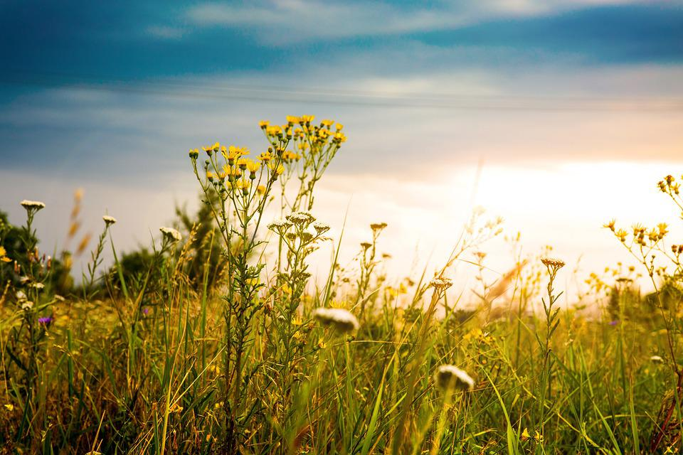
Тому О. Ухтомський запроваджує в науковий обіг термін "хронотоп" на означення часопростору. Для світосприйняття художнього твору ним уперше ско­ристався М.Бахтін. На його думку, хронотоп – це "суттєвий взаємозв'язок часових і просторових відносин, художньо освоєних у літературі..." Злиття часопросторових прикмет "забезпечує естетично довершене ціннісне пізнання людини й світу".

Slide 22
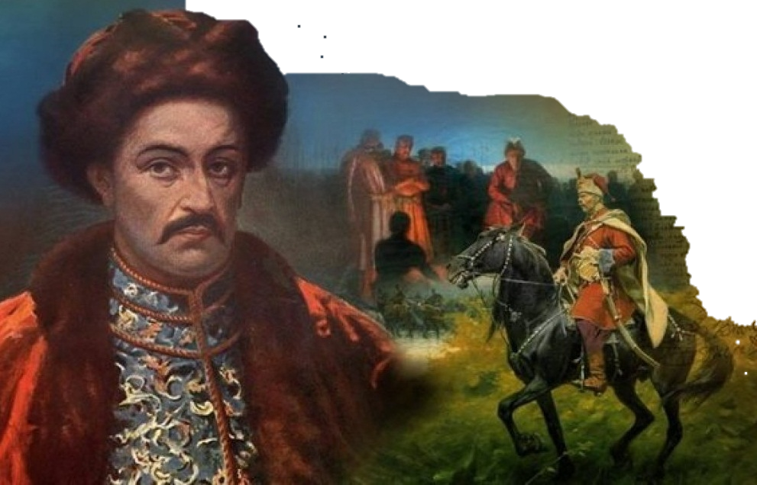
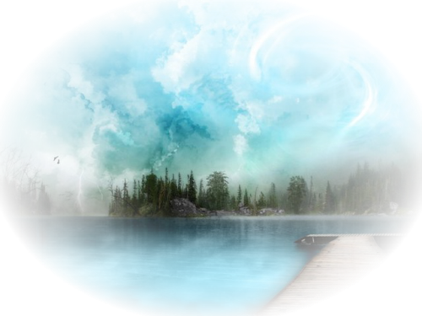
В основі ж написання будь-якого художнього твору на історичну тему лежать два фактори: фактор худож­нього вимислу і фактор правдивості зображуваного. Тому, відтворюючи становище Гетьманщини на початку XVIII ст., Б. Лепкий базує художній часопростір повісті "Мотря" на реальній історичній ситуації.

Slide 23
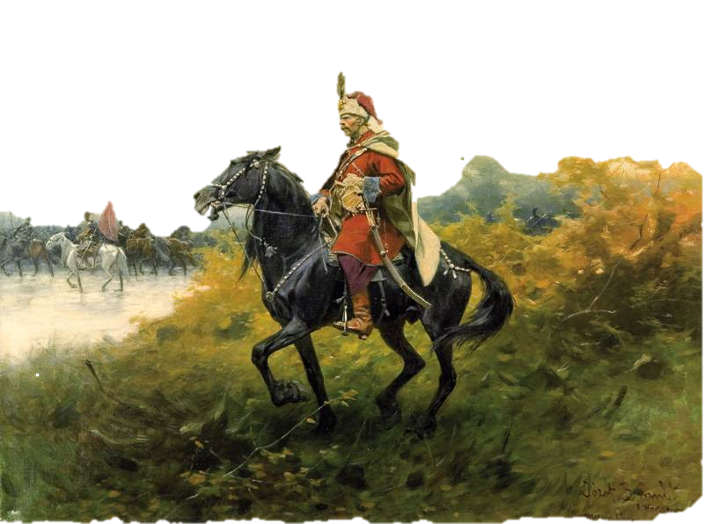
І хоча хроно­логічні рамки змальованого обіймають 1706–1707 роки, автор не обмежується лише цим періодом. Саме тому він прагне віддати належне усім 20-ти рокам гетьманування Івана Мазепи. Адже увійшов цей період у історію як "періклів вік розвою України" (Ю. Іванченко) або як "золота доба"
(Д. Дорошенко).

Slide 24


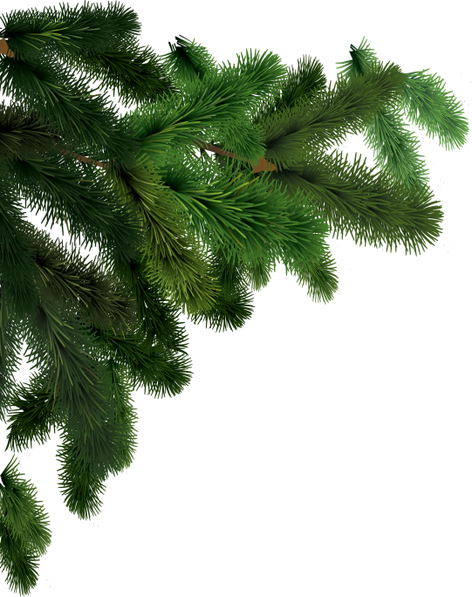
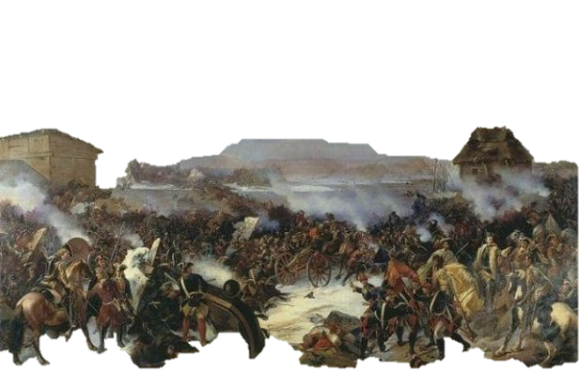

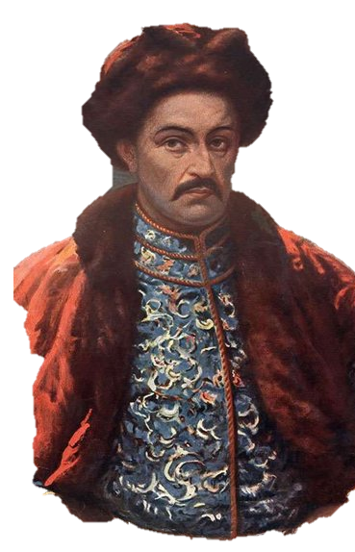
Мазепа поклав край Руїні, яка остаточно знесилила Українську козацьку військову державу, стабілізував життя народу, дбав про освіту і культуру, розбудовував церкви, укріплював міста. То був час загального добробуту україн­ців. Відгомін його знаходимо в повісті у величезному хронотопі побутовості.

Slide 25
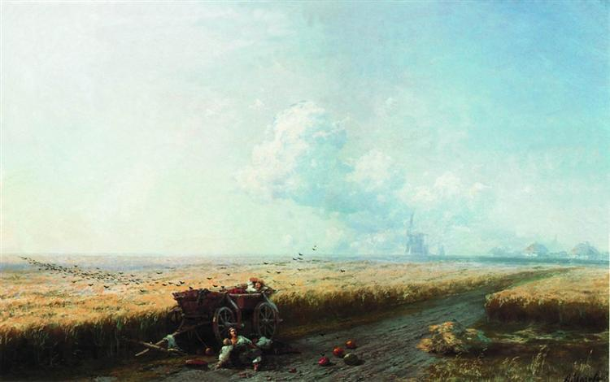
Простір степу і непевний, тривожний час сприяють становленню величезного кризового хронотопу порога. "Час у цьому хронотопі, по суті, є миттю, яка наче не має тривалості і випадає з нормального протікання бі­ографічного часу".
У Б. Лепкого поріг існує в тісному переплетенні з побутовим хронотопом. Пізнаються вони найчастіше через часопростір дороги. Чітке виявлення хронотопу дороги маємо в оглядинах гетьманом Києва, подорожі Чуйкевича у Ковалівку та генерального судді у Батурин.
Іван Айвазовский. Під час жнив в Україні (1883)

Slide 26

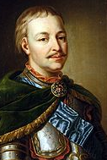
Художній час тут, сказати б, буденний, з інтригами, конфліктами, дріб'язковими проблемами, він протяжний, нудотний, подекуди наближається до циклічного, прикмети якого, за М. Бахтіним, "прості, грубо-матеріальні, міцно зрослися з побутовими локальностями". І хоча у "Мотрі" немає повторення з дня на день одних і тих же дій, складається враження, що життя героїв минає у незмінному ритмі. Інакше чим пояснити те, що Б.Лепкий аж у трьох розділах ("Ранком", "На фортеці", "Марія-Магдалина") описує життя-буття всього лиш однієї половини дня гетьмана і більше до цього не повертається? Виступають наперед і суто матеріальні потреби. Наприклад, для генерального судді Василя Кочубея найголовніше смачно поїсти, випити й добре виспатися. Від його неспокійної молодості залишилася тільки колекція зброї.

Slide 27
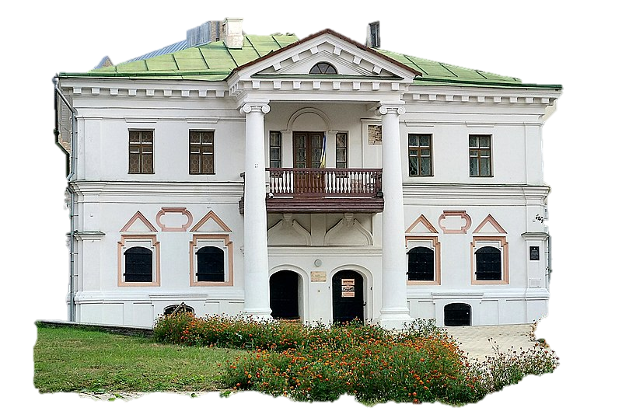
Простір у цьому хронотопі має закритий характер. Основною його одиницею є двір (двір гетьмана у Києві і Бахмачі, генерального судді – у Ковалівці й Батурині). Використовуючи топос двору, Б.Лепкий продовжує традиції змалювання обмеженого простору і констатує на тому, що у період Мазепиного правління значно поліпшилося становище ко­зацької верхівки. Хоч автор відтворює побут лише у ма­єтку гетьмана та генерального судді, розкуті, вільні дії старшин свідчать: з одиничного можна робити висновок про становище загалу.

Slide 28
Особливе акцентування на дета­лях побуту. Так, у гетьманському палаці маємо і пухнас­ті перські килими, і шафи з мосяжними ґратками, і книжки, оправлені в білий пергамент, і золотий та сріб­ний посуд, і мистецьки оздоблені скатертини й фіран­ки. Але нагромадження речей для відтворення багатс­тва старшин недостатньо.

Slide 29
Тому Б. Лепкий поєднує їх з природними реаліями. Величний дім Кочубея у Ковалів­ці оточують "сади, городи, пасіки й вітряки". "Як дале­ко оком кинеш – усе його – і земля, і люди, і навіть те небо, що зрошує поля дощами, і сонце, що, здаєть­ся, тільки йому й світить". Простір сприймається як прекрасний художній світ, навіть навіює думку про ідилію. Але повідомлення про те, що "Любові Хведорівні всього було замало", абсолютно руйнує її. Мотря теж підкидає ложку дьогтю: "Наскучили оці ба­гатства, похлібства, пустомельства, усі ви наскучили ме­ні... Усі!", – заявляє вона Чуйкевичу. Справді, ідилія – це іконний образ ідеалу, що асоціюється зі щастям. Там, де немає щастя, зникає і вона. Буття стає тоскним і непривабливим. У подальшому переліку речей і предметів розкоші уже вчуваються іронія і біль. За зовнішнім блиском і процвітанням приховується внут­рішній занепад. І пишна садиба генерального судді сприймається не краще, як садиби у творах Оноре Бальзака, "самий вигляд яких наганяє нудьгу, мов найпохмуріші монастирі, найсіріші стіни, найсумніші руї­ни".

Slide 30
Оте внутрішнє деградування виходило на прямий зв'язок з двома проблемами:
1) з участю України у Ве­ликій Північній війні (1700–1720), яка зовні нібито й не зачіпала інтересів Гетьманщини – боротьба велася за вихід Балтійського моря між Московщиною і Швеці­єю, та все ж вносила в елементи добробуту розлад. Ад­же Україна, будучи автономною державою у складі Московщини, мусила підтримувати її політику і всіляко допомагати їй;
2) з проблемою недержавності Гетьман­щини. Розібратись у ній Б. Лепкому допоміг В. Липинський, дружба з яким припала саме на краківський пері­од життя письменника.

Slide 31
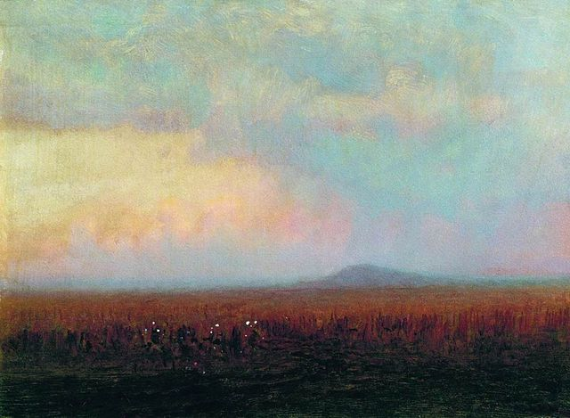
Коли ж заглянути у праці талановитого історика і звеличника героїчного минулого В. Липинського, то се­ред статичних причин української недержавності знай­демо:
3) "неуста­леність раси" – "повний брак патріотизму і зненависть до своїх власних земляків";
1) невигідне географічне положення у Європі (би­тий шлях);
2) родючі землі, що постійно притягали до себе завойовників та вели до надзвичайно швидкої де­генерації громадянських інстинктів у людей;
4) "перевага в нашому ха­рактері емоціональності над волею і інтелігентністю".

Slide 32
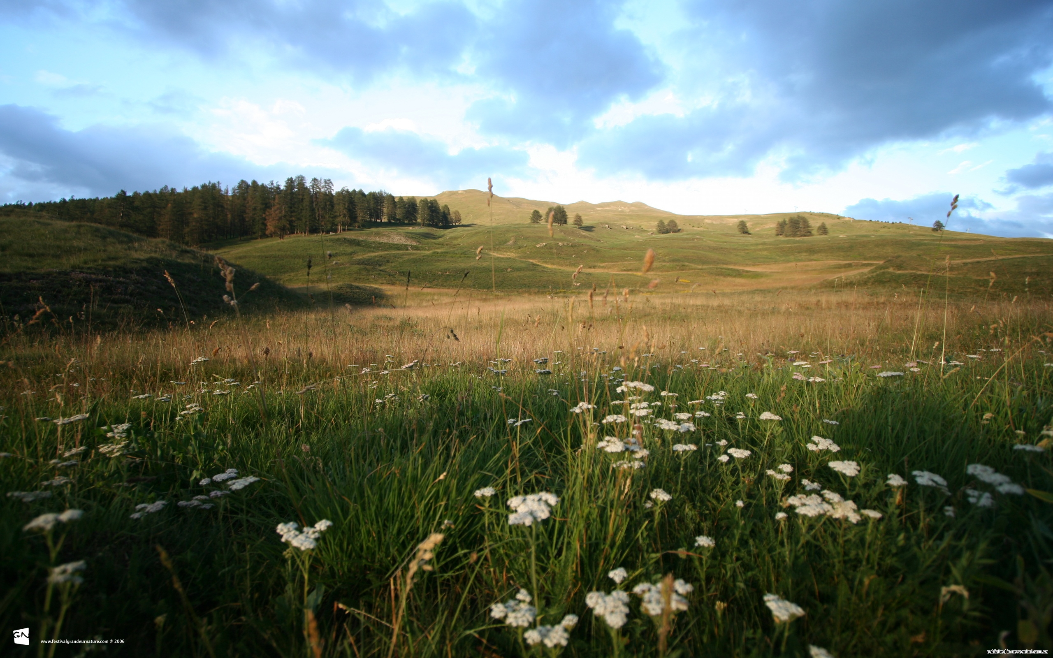
Таке трактування вічної залежності українців від своїх сусідів відповідає в історичному циклі повістей Б. Лепкого універсальній просторовій одиниці – степу. Саме поняття степу несе у собі відчуття волі, непев­ності і неприборканості. Воно є ознакою політичного безсилля народу. "На безмежних степах, ... де не розу­міли, що свобода лежить в обмеженні і в обов'язках, де кожний козак, осівши, хотів наслідувати шляхтича, бо це ж був його ідеал в часі мира, – тяжко було взагалі наладнати державне життя", – констатує В. Безушко.

Slide 33
От і лепківський Мазепа, розглядаючи можливість до­сягнення самостійності Гетьманщини, доходить виснов­ку: "В тім-то й біда, що Господь посадив нас не між го­рами та між морями, а на велетенському суходолі, на безбережних степах...
...Степом назверх і всередині, бо наша душа теж степ. Степ – ворог держави".

